Slide 1
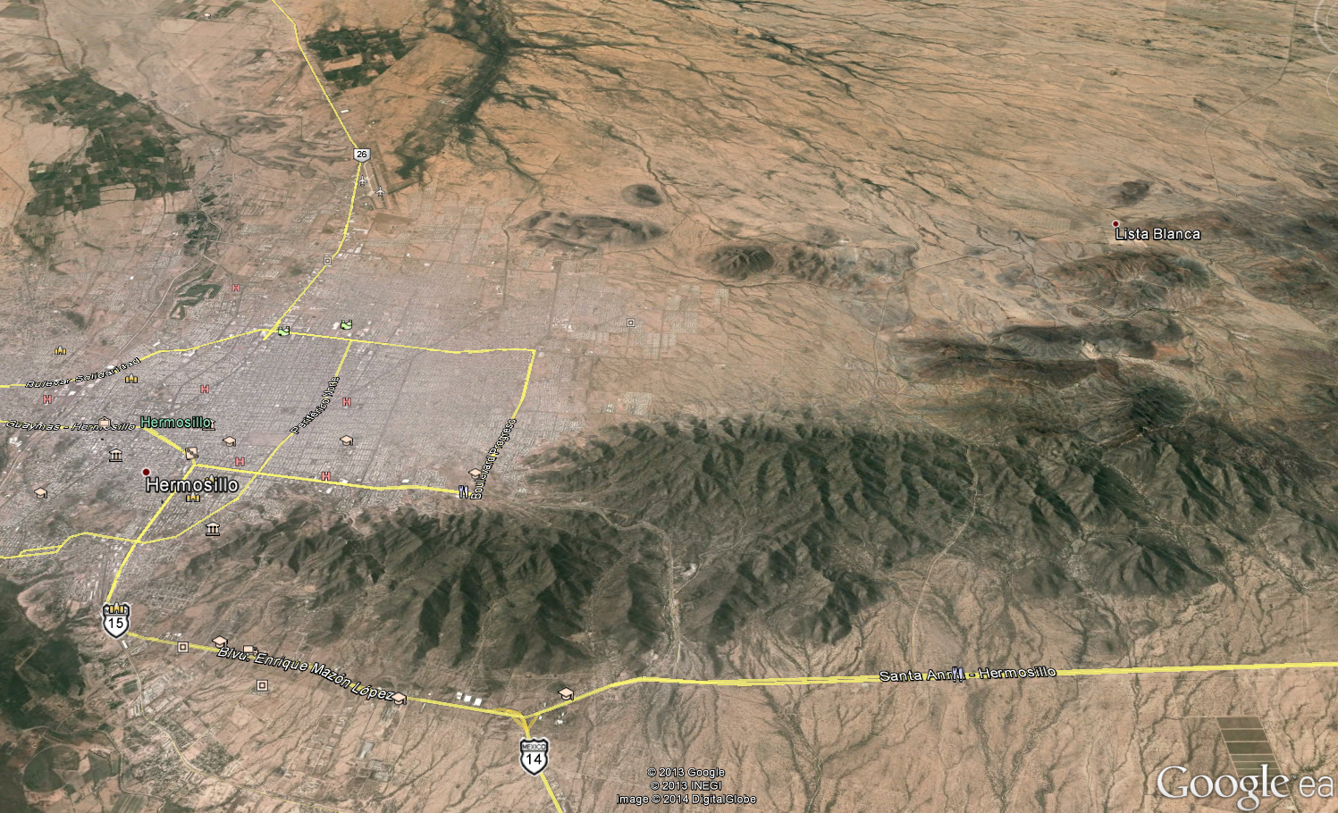
SIERRA BACHOCO PANORAMICA

Slide 2
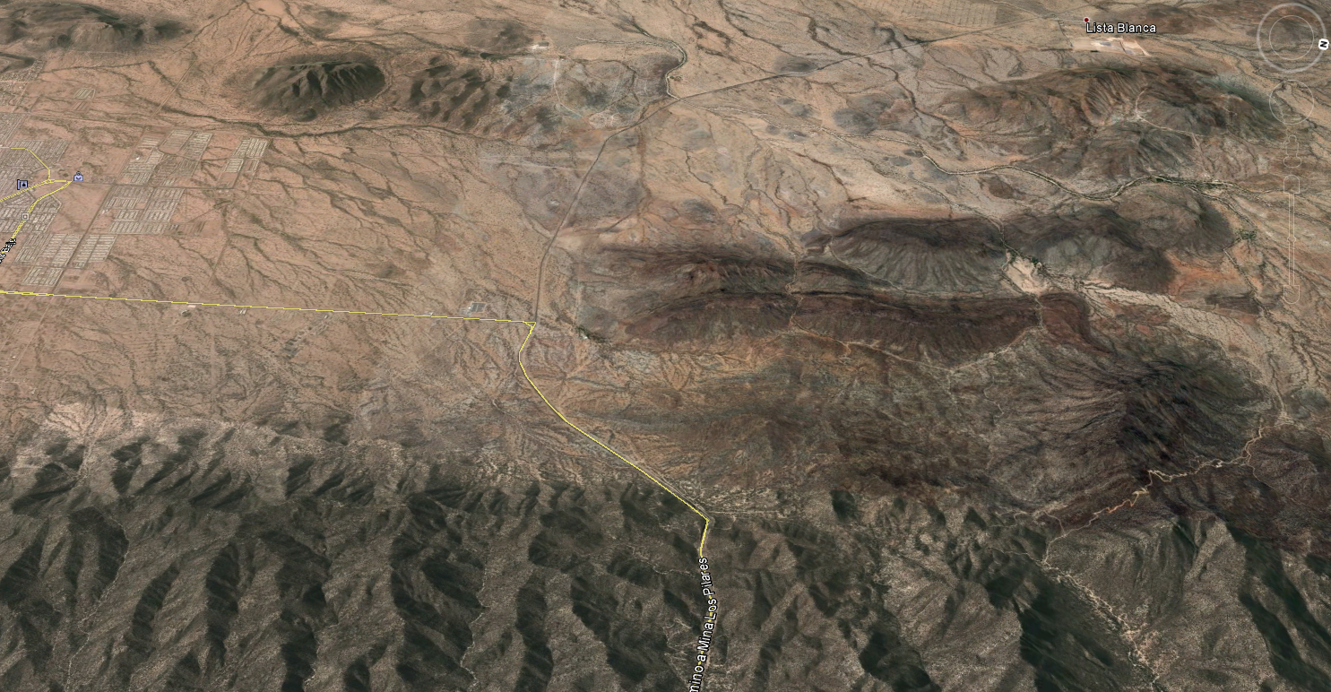
T(R)
Q(al)
P (cz-ar)
Ks-T(Gr-Gd
DIFERENTES TIPOS DE ROCAS NIVEL REGIONAL

Slide 3
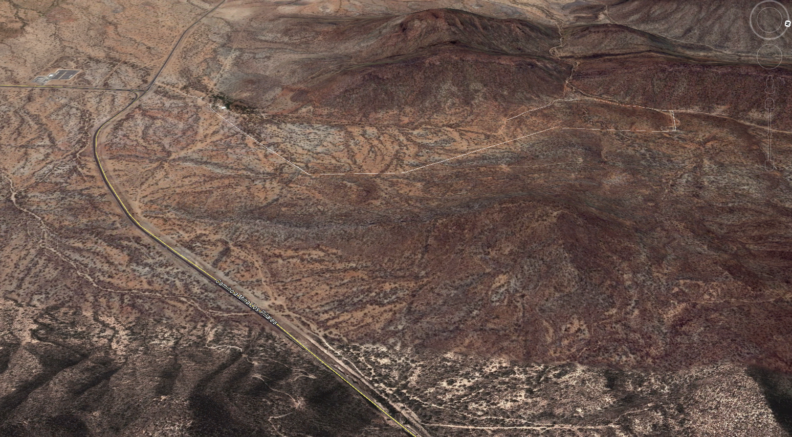
DIQUES CERCANOS AL AREA DE ESTUDIO

Slide 4
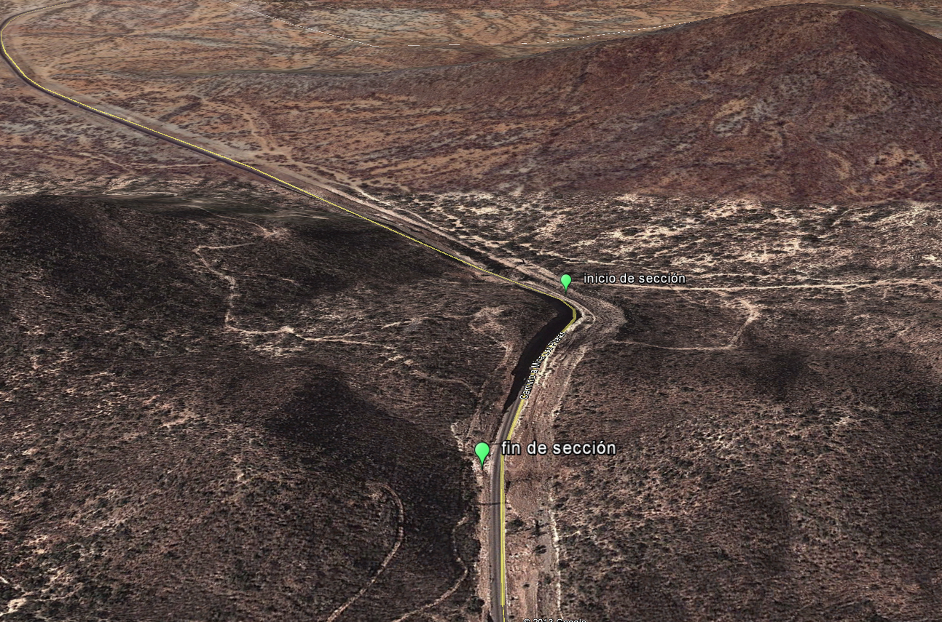
AREA DE TRABAJO

Slide 5
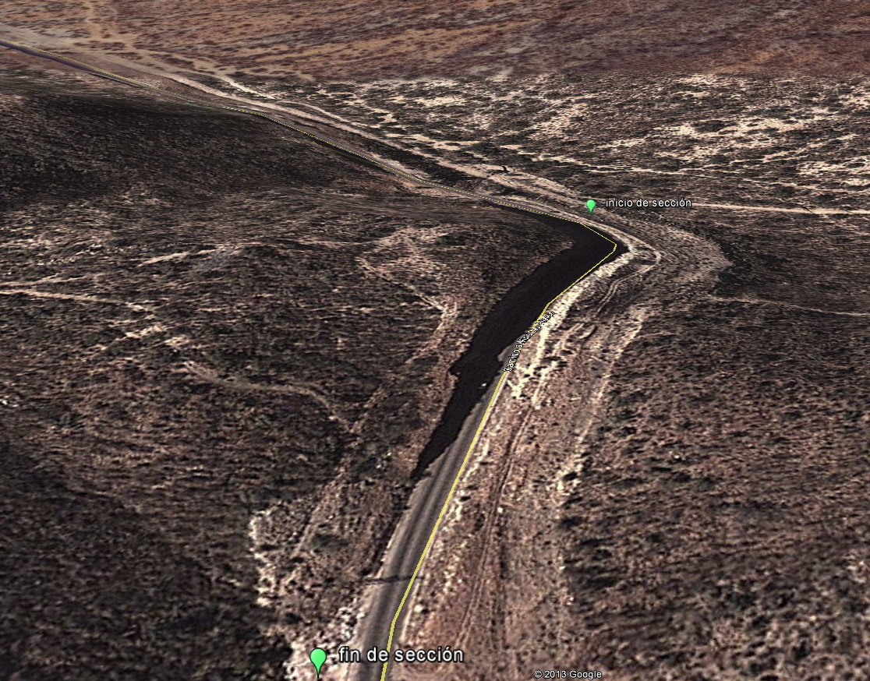
AREA DE TRABAJO

Slide 6
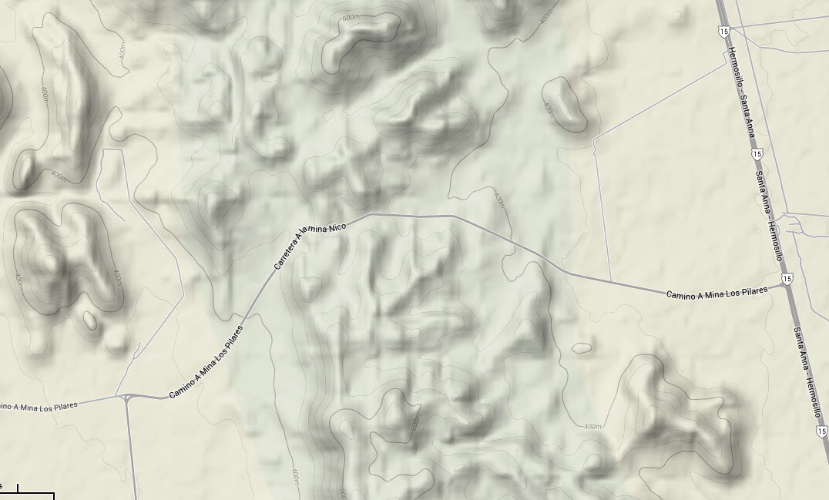
Area de estudio
ZONA DE ESTUDIO

Slide 7
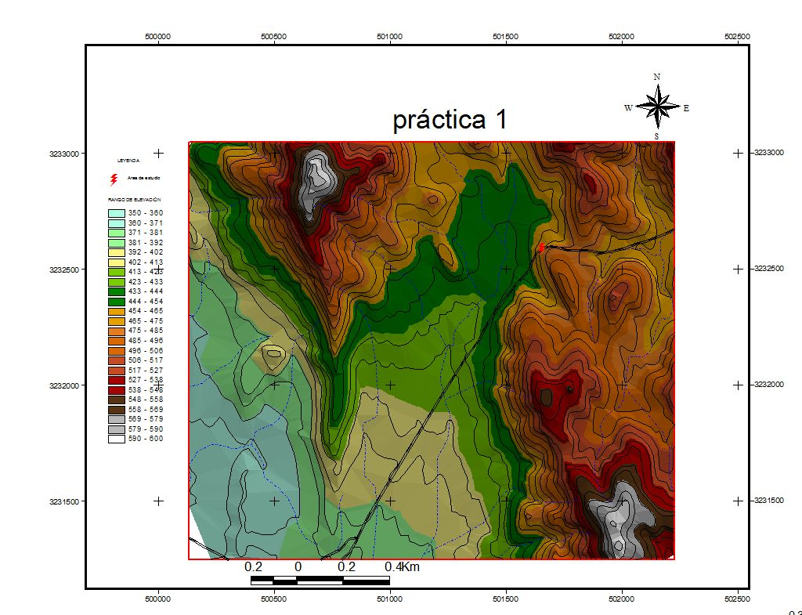

Slide 8
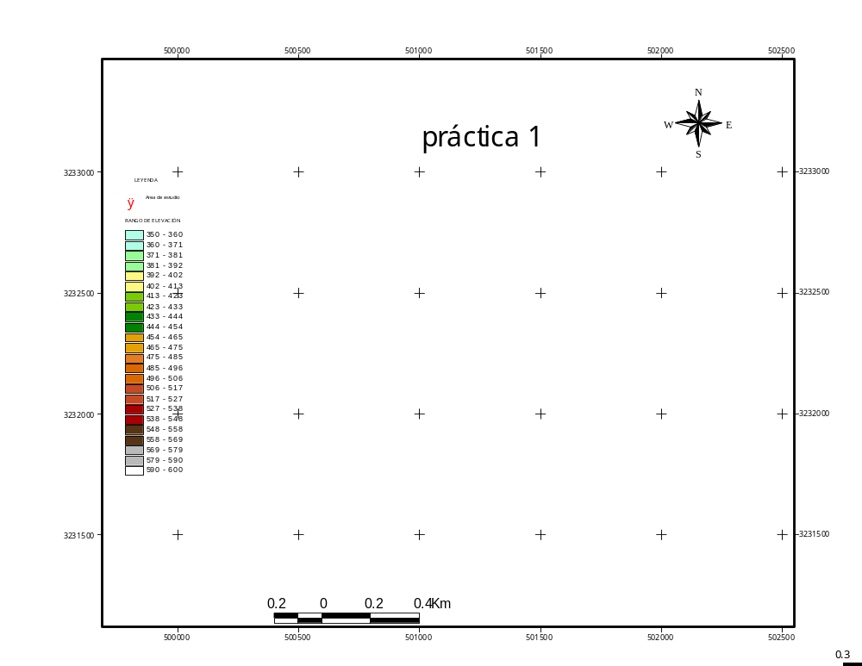

Slide 9
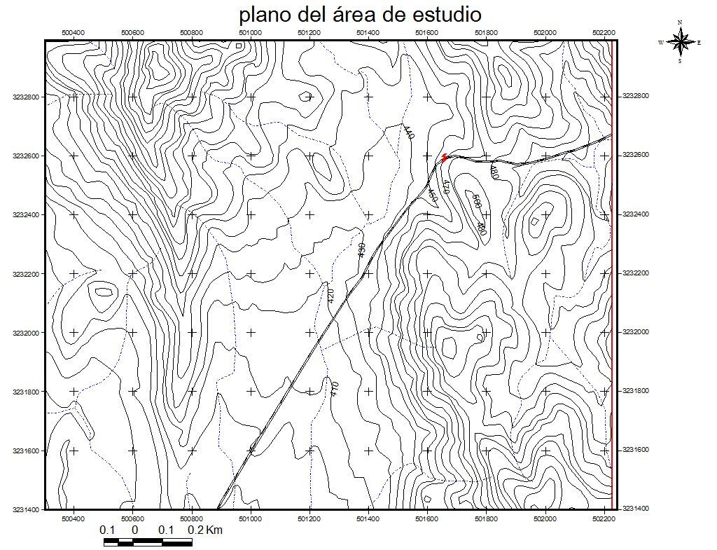

Slide 10
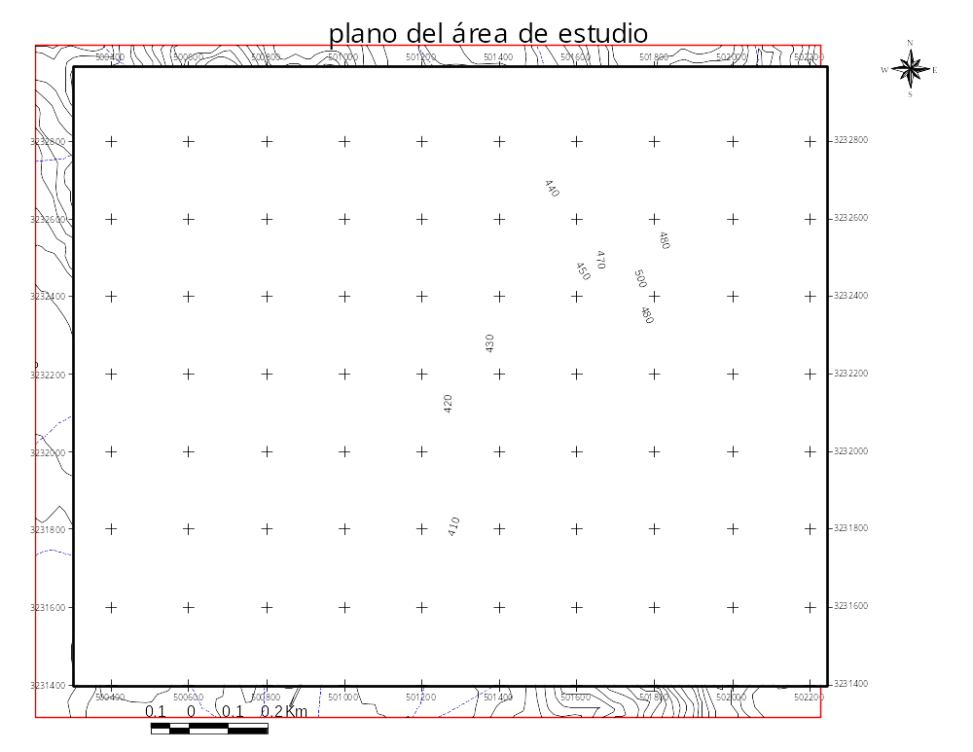

Slide 11
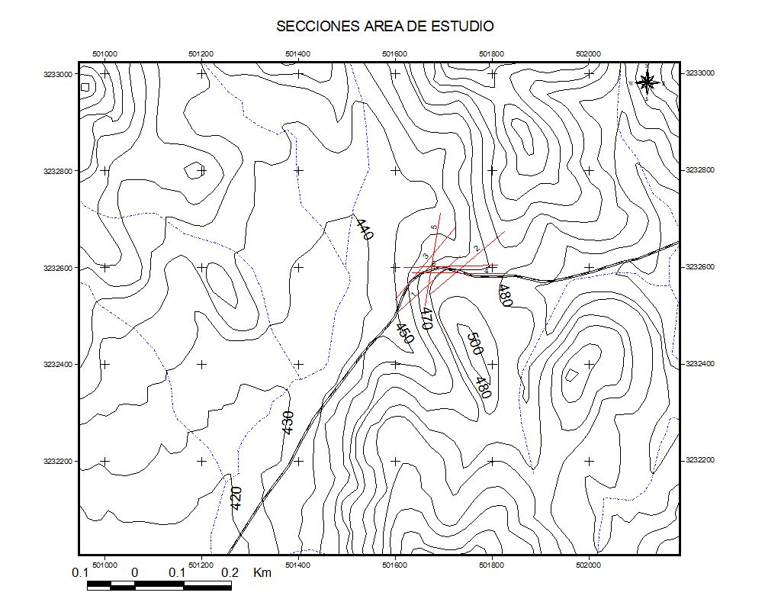

Slide 12
